Slide 1
Universidad Autónoma de Querétaro
Facultad de Contabilidad y Administración- 10, 11 y 12 de noviembre 2021
Maestría en Administración
Aceptación Asesoría en Marketing por los directivos de una Pequeña Empresa de servicios en municipios de Ezequiel Montes y Cadereyta.
KENIA CARMONA PONCE
DIRECTOR DE TESIS
Dr. Fernando Cervera

Slide 2
Aceptación e implementación de nuevas ideas de Marketing por parte de los directivos de una Pequeña Empresa de servicios en municipios de Ezequiel Montes y Cadereyta.
Universidad Autónoma de Querétaro
Facultad de Contabilidad y Administración- 10, 11 y 12 de noviembre 2021
Justificación
Los municipios de Ezequiel Montes y Cadereyta de Montes en Querétaro México son municipios de buen movimiento económico por diversos factores, principalmente por la ganadería, el turismo y el comercio.
Kenia Carmona Ponce – Maestría en Administración – Especialidad en Mercadotecnia

Slide 3
Aceptación e implementación de nuevas ideas de Marketing por parte de los directivos de una Pequeña Empresa de servicios en municipios de Ezequiel Montes y Cadereyta.
Universidad Autónoma de Querétaro
Facultad de Contabilidad y Administración- 10, 11 y 12 de noviembre 2021
Se requiere que las pequeñas empresas crezcan y se necesita una mejor actitud de los empresarios hacia el enfoque de la mercadotecnia en sus empresas. La aceptación de nuevas ideas por parte de profesionales en el área de Marketing se considera fundamental para lograr un beneficio mayor para el negocio.
Kenia Carmona Ponce – Maestría en Administración – Especialidad en Mercadotecnia

Slide 4
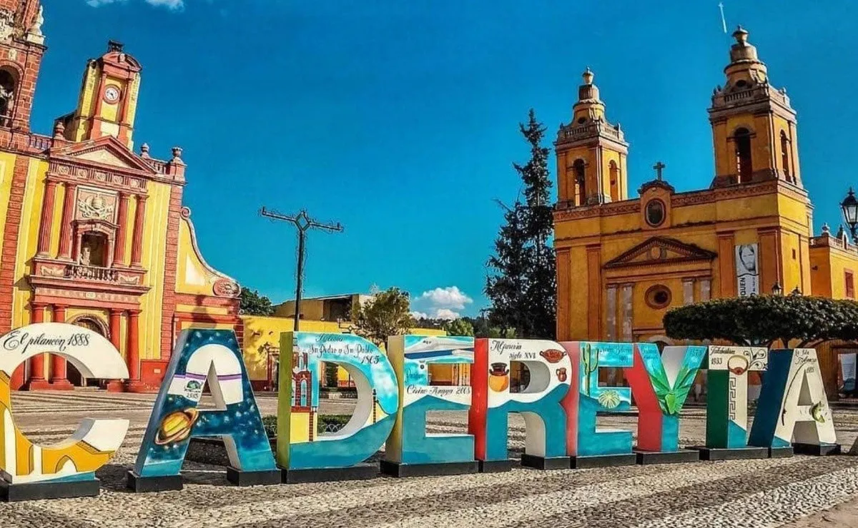
Aceptación e implementación de nuevas ideas de Marketing por parte de los directivos de una Pequeña Empresa de servicios en municipios de Ezequiel Montes y Cadereyta.
Universidad Autónoma de Querétaro
Facultad de Contabilidad y Administración- 10, 11 y 12 de noviembre 2021
Objetivo Principal:
Conocer las razones por las que los emprendedores que radican en los municipios de Ezequiel Montes y Cadereyta de Montes Querétaro no aceptan la participación y aportación de asesores en mercadotecnia en sus negocios a fin de incentivar el crecimiento de sus empresas.
Objetivo Secundario:
Tener un mayor acercamiento con los emprendedores de pequeñas empresas en los municipios de Ezequiel Montes y Cadereyta de Montes Querétaro para conocer sus puntos de vista e ideales como empresarios.
Kenia Carmona Ponce – Maestría en Administración – Especialidad en Mercadotecnia

Slide 5
Aceptación e implementación de nuevas ideas de Marketing por parte de los directivos de una Pequeña Empresa de servicios en municipios de Ezequiel Montes y Cadereyta.
Universidad Autónoma de Querétaro
Facultad de Contabilidad y Administración- 10, 11 y 12 de noviembre 2021
Antecedentes
Se puede considerar que el desarrollo de las Pequeñas Empresas es crucial para el crecimiento y buen funcionamiento de la economía de un país, pues de estas dependen los ingresos de la gran mayoría de personas en una sociedad. Sin embargo es importante ser conscientes del papel que juega el grado de visión de los empresarios al tomar nuevas y mejores decisiones. Tal como mencionan Estrada, García y Sánchez (2009) las pequeñas empresas no deben caer en el error de actuar por puro impulso, la planeación permite visualizar un futuro deseable a largo plazo y esta visión debe representar el motor que guie las actividades de la empresa. Por otro lado González (2014) establece que existe una discordancia entre lo percibido por las organizaciones con lo que aprecia el cliente. Por lo que se hace usual la práctica de acudir a la revisión/auditoría/asesoría general de sus estructuras, enfocándose en el área de marketing de una empresa de servicios
Kenia Carmona Ponce – Maestría en Administración – Especialidad en Mercadotecnia

Slide 6
Aceptación e implementación de nuevas ideas de Marketing por parte de los directivos de una Pequeña Empresa de servicios en municipios de Ezequiel Montes y Cadereyta.
Universidad Autónoma de Querétaro
Facultad de Contabilidad y Administración- 10, 11 y 12 de noviembre 2021
Metodología a utilizar:
Mixta: Cualitativa / Cuantitativa
Hipótesis:
Los emprendedores de pequeñas empresas de servicios en los municipios de Ezequiel Montes y Cadereyta de Montes Querétaro no consideran los servicios de asesores en mercadotecnia debido a los costos monetarios y no monetarios percibidos.
Kenia Carmona Ponce – Maestría en Administración – Especialidad en Mercadotecnia

Slide 7
Aceptación e implementación de nuevas ideas de Marketing por parte de los directivos de una Pequeña Empresa de servicios en municipios de Ezequiel Montes y Cadereyta.
Universidad Autónoma de Querétaro
Facultad de Contabilidad y Administración- 10, 11 y 12 de noviembre 2021
Preguntas de Investigación:
a) ¿Cuál es el perfil del empresario dueño de una pequeña empresa de servicios en Ezequiel Montes y Cadereyta que aceptan la asesoría en mercadotecnia?
b) ¿Por qué los emprendedores dueños de pequeñas empresas de servicios en Ezequiel Montes y Cadereyta de Montes, Qro no aceptan nuevas aportaciones e ideas relacionadas a la mercadotecnia por parte de asesores profesionales en mercadotecnia?
c) ¿Los emprendedores en los municipios de Ezequiel Montes y Cadereyta Querétaro se niegan a aceptar nuevas opiniones de asesores en marketing debido al nivel de visión que tienen para con sus negocios?
d) ¿La percepción que los emprendedores tienen sobre el costo excesivo de las asesorías de mercadotecnia de los municipios de Ezequiel Montes y Cadereyta Querétaro está estrechamente relacionada con la disponibilidad para acudir a los servicios de un profesional en mercadotecnia?
Kenia Carmona Ponce – Maestría en Administración – Especialidad en Mercadotecnia

Slide 8
Aceptación e implementación de nuevas ideas de Marketing por parte de los directivos de una Pequeña Empresa de servicios en municipios de Ezequiel Montes y Cadereyta.
Universidad Autónoma de Querétaro
Facultad de Contabilidad y Administración- 10, 11 y 12 de noviembre 2021
Delimitación Demográfica:
- Ezequiel Montes / Cadereyta de Montes Querétaro.
- Empresarios dueños de Pymes de servicios en la región.
Delimitación Temporal:
Años 2021 - 2022
Resultados esperados:
Conocer las razones principales del porqué los emprendedores que radican en los municipios de Ezequiel Montes y Cadereyta de Montes Querétaro no aceptan la participación y aportación de asesores en mercadotecnia en sus negocios.
Entender su comportamiento hacia este tipo de servicios profesionales en la región.
Kenia Carmona Ponce – Maestría en Administración – Especialidad en Mercadotecnia

Slide 9
Aceptación e implementación de nuevas ideas de Marketing por parte de los directivos de una Pequeña Empresa de servicios en municipios de Ezequiel Montes y Cadereyta.
Universidad Autónoma de Querétaro
Facultad de Contabilidad y Administración- 10, 11 y 12 de noviembre 2021
Referencias
Bermúdez (2015). Capacitación: una herramienta de fortalecimiento de las pymes. Costa Rica.
Bermúdez (2014). Necesidades de capacitación de las pymes de cantón de Bagaces. Costa Rica.
Pachón (2016). El marketing en las pymes. Colombia.
Martínez (2012). Factores clave en Marketing Enfoque: empresas de servicios. Revista Científica Electrónica de Ciencias Humanas. Pag.42/58
Kenia Carmona Ponce – Maestría en Administración – Especialidad en Mercadotecnia

Slide 10
Aceptación e implementación de nuevas ideas de Marketing por parte de los directivos de una Pequeña Empresa de servicios en municipios de Ezequiel Montes y Cadereyta.
Universidad Autónoma de Querétaro
Facultad de Contabilidad y Administración- 10, 11 y 12 de noviembre 2021
Kenia Carmona Ponce
Cel: 4411031481
Correo: kenia.cp94@gmail.com
Kenia Carmona Ponce – Maestría en Administración – Especialidad en Mercadotecnia

